Slide 1
Лабораторная 2
Болотина А.С.

Slide 2
Цель работы
Целью данной работы является получение практических навыков работы в консоли с атрибутами файлов, закрепление теоретических основ дискреционного разграничения доступа в современных системах с открытым кодом на базе ОС Linux.

Slide 3
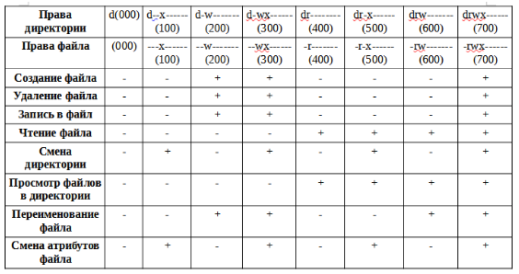
Минимально необходимые права для выполнения операций внутри директории dir1

Slide 4
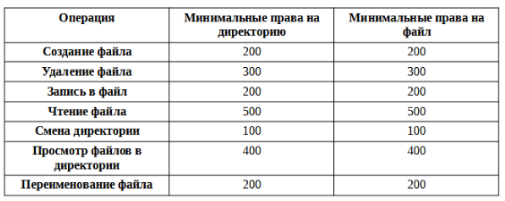
Установленные права и разрешённые действия

Slide 5
Выводы
Я получила практические навыки работы в консоли с атрибутами файлов, закрепила теоретических основ дискреционного разграничения доступа в современных системах с открытым кодом на базе ОС Linux

